Slide 1
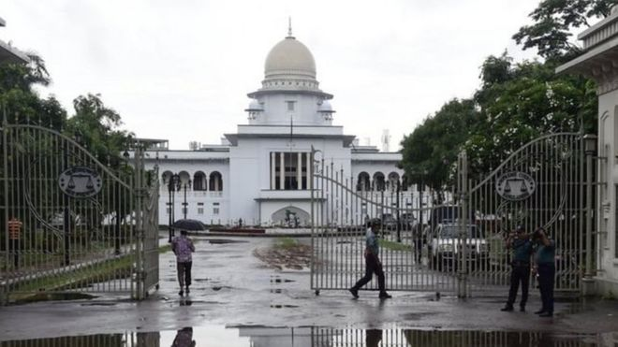
স্বাগতম

Slide 2
পরিচিতি
শিক্ষক পরিচিতি:
মো. আসলাম হোসেন
সহকারী শিক্ষক
নড়াইল সরকারি উচ্চ বিদ্যালয়
মোবাইল-০১৭১৯২৬৬০৬৯
পাঠ পরিচিতি: শ্রেণি: ৯ম-১০ম বিষয়: বাবি অধ্যয়:৭ম তারিখ: ২৫/০৭/২০খ্রি.

Slide 3
আজকের পাঠ: বাংলাদেশ সরকারের অঙ্গসমুহ

Slide 4
এই পাঠ শেষ শিক্ষার্থীরা-
বাংলাদেশ সরকারের গুরুত্বপূর্ণ অঙ্গসমুহ ব্যাখ্যা করতে পারবে.
রাষ্ট্রপতি ও প্রধানমন্ত্রীর ক্ষমতা ও কার্যাবলি বর্ণনা করতে পারবে.
জাতীয় সংসদের কার্যাবলির একটি তালিকা তৈরী করতে পারবে.

Slide 5
বাংলাদেশ সরকারের অঙ্গসমুহ
শাসন বিভাগ
আইন বিভাগ
বিচার বিভাগ

Slide 6
একক কাজ:
সরকারের বিভাগ কয়টি ও কী কী?
বিচার বিভাগ গঠিত হয় কাদের নিয়ে?
আমাদের দেশের আইন সভা কয় কক্ষ বিশিষ্ট?

Slide 7
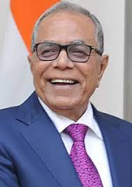
রাষ্ট্রপতির পদমর্যাদা:
পদমর্যাদায় রাষ্ট্রপতি সবার উপরে।সংবিধান অনুযায়ী তিনি রাষ্ট্রের প্রধান।সবার উর্ধ্বে তিনি স্থান লাভ করেন।
রাষ্ট্রপতির ক্ষমতা ও কার্যাবলি:
প্রধানমন্ত্রী নিয়োগ ও শাসন সংক্রান্ত ক্ষমতা ও কার্যাবলি.
সংসদ ও আইন বিষয়ক ক্ষমতা.
অধ্যাদেশ জারির ক্ষমতা.
প্রধান বিচারপতি নিয়োগ ও বিচার সংক্রান্ত কাজ.
ক্ষমা প্রদর্শনের ক্ষমতা.
অর্থ সংক্রান্ত ক্ষমতা ও কাজ.
প্রতিরক্ষা সংক্রান্ত ক্ষমতা.
এ গুলি ছাড়াও রাষ্ট্রপতির জরুরি ক্ষমতা আছে.

Slide 8
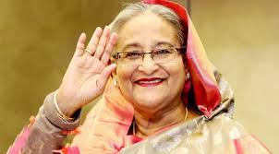
প্রধান মন্ত্রীর পদমর্যাদা:
বাংলাদেশের প্রধানমন্ত্রী সরকার প্রধান।তিনি প্রধান নির্বাহী কর্মকর্তা। প্রধানমন্ত্রী সংসদ নেতা,মন্ত্রিসভার প্রধান,তিনিই সকল মন্ত্রী পছন্দ করে মন্ত্রিসভা গঠন করেন। প্রধানমন্ত্রী যে কোন মন্ত্রীকে পদত্যাগ করতে বলতে পারেন। প্রধানমন্ত্রীর পদত্যাগ মানেই সরকারের পতন।
প্রধানমন্ত্রীর ক্ষমতা ও কার্যাবলি:
শাসন বিষয়ক ও নির্বাহী ক্ষমতা.
আইন সংক্রান্ত ক্ষমতা.
সংসদ পরিচালনা সংক্রান্ত ক্ষমতা .
অর্থ বিষয়ক ক্ষমতা.
রাষ্ট্রীয় কাজের সমন্বয়ে প্রধানমন্ত্রী.
জাতির মুখপাত্র হিসেবে প্রধানমন্ত্রী.
দলের নেতা.

Slide 9
জাতীয় সংসদ:
জাতীয় সংসদের মোট আসন সংখ্যা ৩৫০।এর মধ্যে ৩০০ জন জনগনের প্রত্যক্ষ ভোটে নির্বাচিত হবেন এবং ৫০টি আসন মহিলাদের জন্য সংরক্ষিত।সাংসদের ভোটে একজন স্পীকার ও একজন ডেপুটি স্পীকার নির্বাচিত হন। সংসদের মেয়াদ ৫ বছর।
জাতীয় সংসদের ক্ষমতা ও কার্যাবলি:
আইন প্রনয়ন ক্ষমতা.
সরকার গঠন বিষয়ক ক্ষমতা
অর্থ সংক্রান্ত ক্ষমতা .
বিচার বিষয়ক ক্ষমতা .
নির্বাচন সংক্রান্ত কাজ.
সংবিধান সংরক্ষণ ও সংশোধন.
অন্যান্য ক্ষমতা.

Slide 10
দলীয় কাজ:
প্রধানমন্ত্রী কেন নির্বাহী প্রধান উল্লেখ করো।

Slide 11
মূল্যায়ন:
প্রধানমন্ত্রীকে নিয়োগদেন কে?
সুপ্রিম কোর্টের প্রধান বিচারপতিনিয়োগ দেন কে?
প্রধানমন্ত্রীর ৩টি কাজ উল্লেখ কর
জাতীয় সংসদের মোট সদস্য সংখা কতো?

Slide 12
বাড়ীর কাজ :
“শাসন বিভাগ জাতীয় সংসদের নিকট দায়ী” বিশ্লেষণ কর।

Slide 13
সবাইকে ধন্যবাদ

